Slide 1

非监督文本自动摘要模型参数调整表
NLP 弹道分析队
2020年3月15日

Slide 2
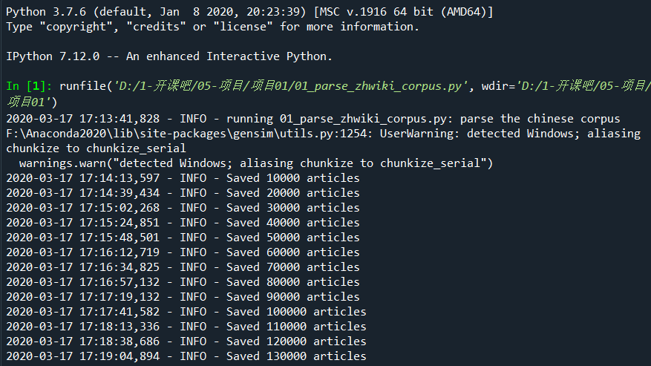
数据预处理：维基百科中文语料的处理
01 维基百科中文语料提取

Slide 3
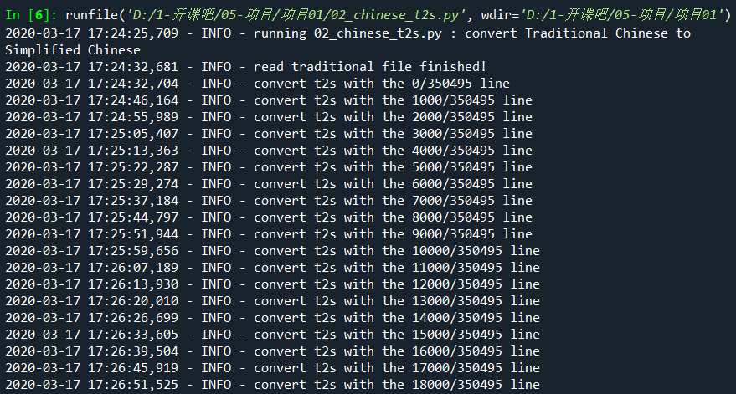
数据预处理：维基百科中文语料的处理
02 维基百科中文语料繁体转简体

Slide 4
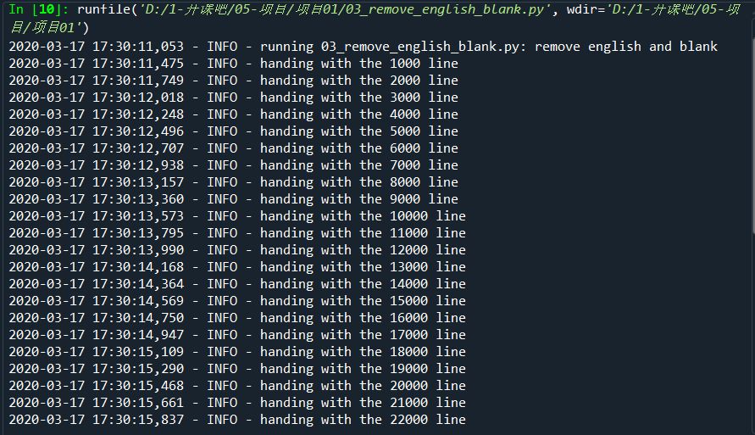
数据预处理：维基百科中文语料的处理
03 维基百科中文语料处理空行、英文字符和多余的符号

Slide 5
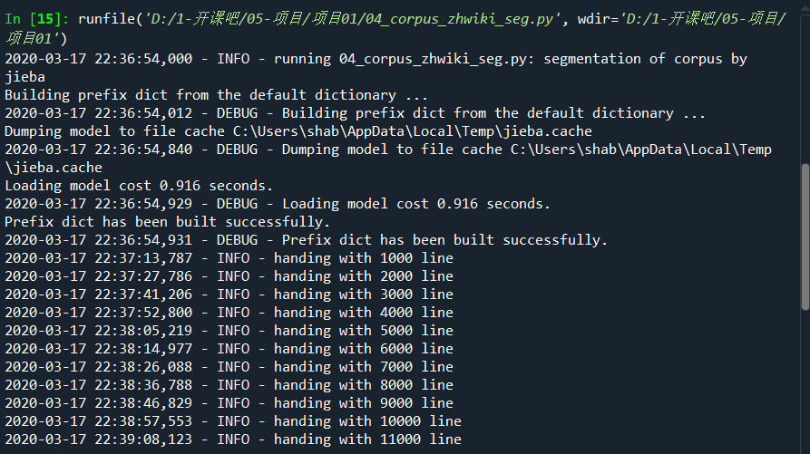
数据预处理：维基百科中文语料的处理
04 维基百科中文语料分词处理（注意:不去除中文停顿词）

Slide 6
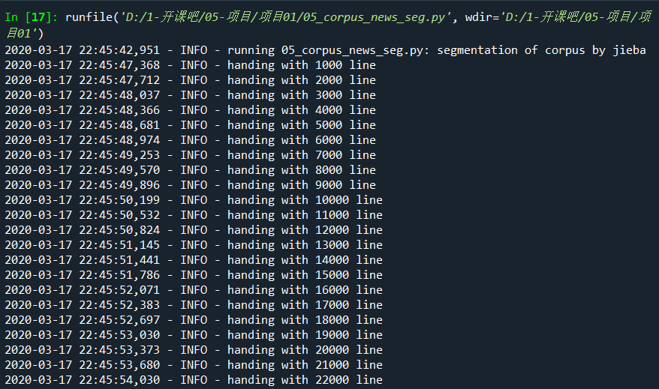
数据预处理：新闻语料的处理
05 新闻语料删除多余符号和分词处理（注意:不去除中文停顿词）

Slide 7
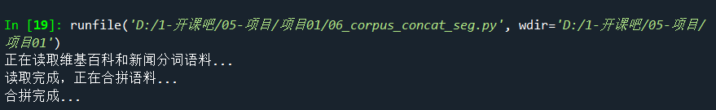
数据预处理：语料合拼
06 合拼维基百科和新闻分词语料

Slide 8
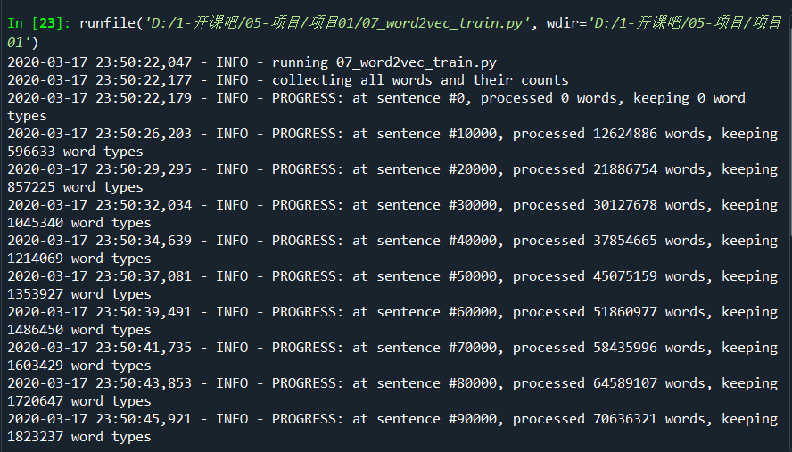
数据预处理：Word2Vec训练
07 word2vec_train

Slide 9
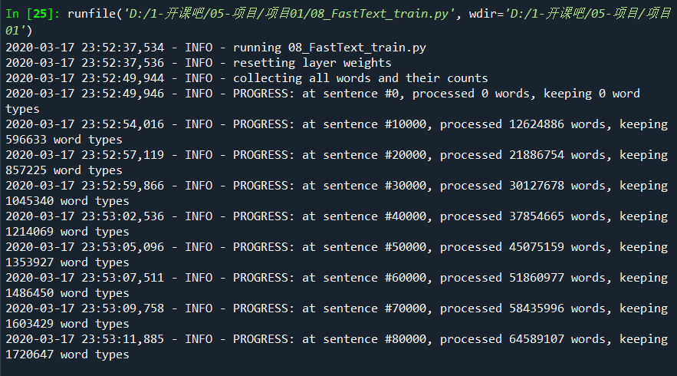
数据预处理：FastText训练
08 FastText_train

Slide 10
数据预处理：训练词向量
参数/模型 | Word2Vec |  |  |  | FastText
size (特征向量的维度) | 200 | 200 | 200 | 600 | 200 | 300
window (窗口大小) | 5 | 5 | 5 | 10 | 5 | 5
min_count (词频少于min_count次数的单词会被丢弃掉) | 1 | 5 | 5 | 10 | 5 | 5
sg (sg=1则采用skip-gram算法) | 1 | 1 | 1 | 1 | 1 | 1
hs (hs=0使用negative sampling，hs=1为hierarchica·softmax) | 0 | 0 | 1 | 0 | 0 | 0
训练后模型大小 (含向量文件) | 41.4 G | 3.24 G | 4.05 G | 9.69 G | 7.52 G | 12.3 G
训练后模型大小 (不含向量文件) | 16.6 G | 1.35 G | 2.17 G | 3.95 G | 5.63 G | 8.42 G
训练时间 | 约360分钟 | 约40分钟 | 约60分钟 | 约90分钟 | 约120分钟 | 约180分钟
是否适合 | 否 | 是 | 否 | 否 | 否 | 否

Slide 11
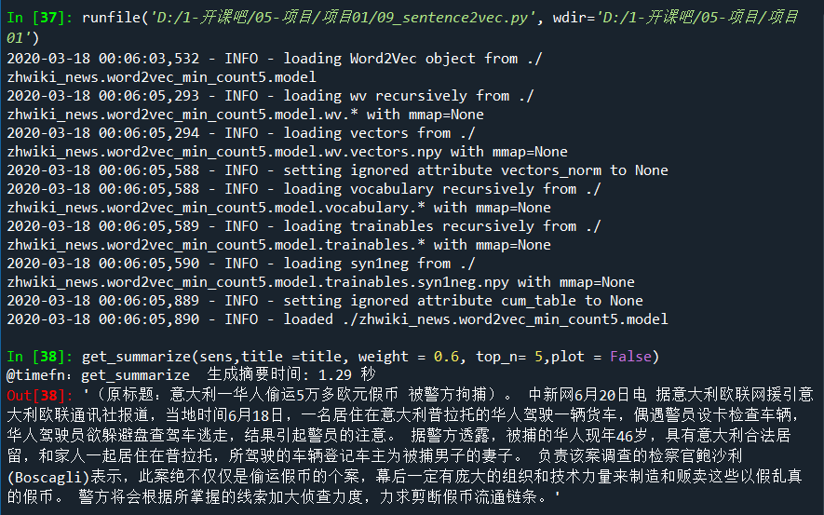
核心模型搭建：get_summarize
09 get_summarize

Slide 12
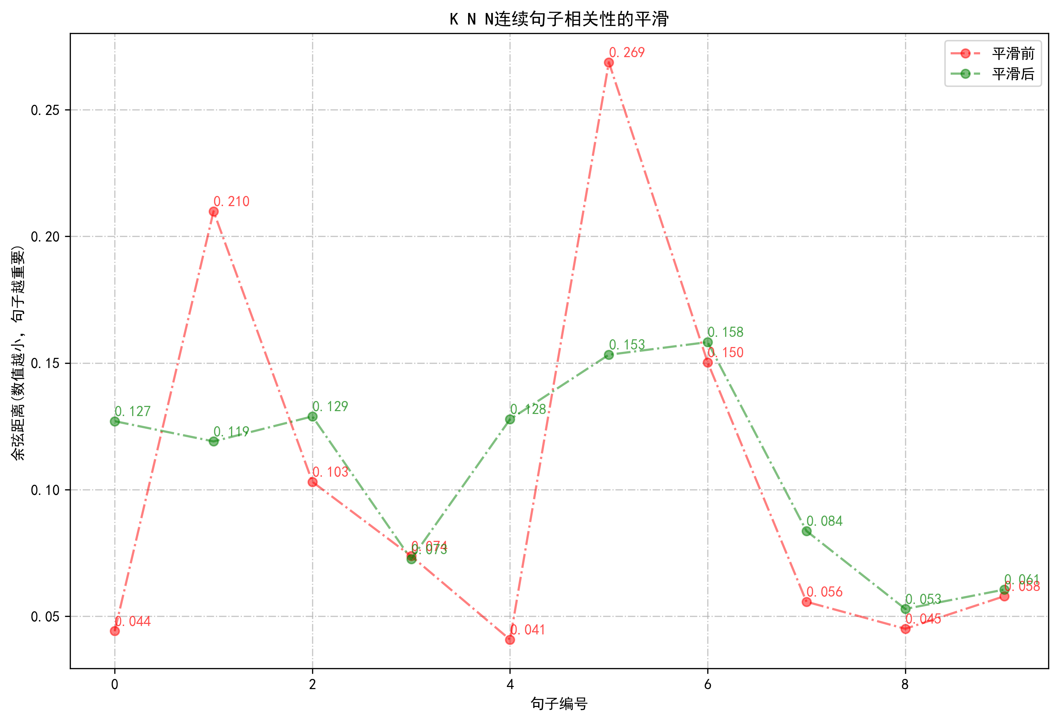
核心模型搭建：KNN 连续句子相关性平滑

Slide 13
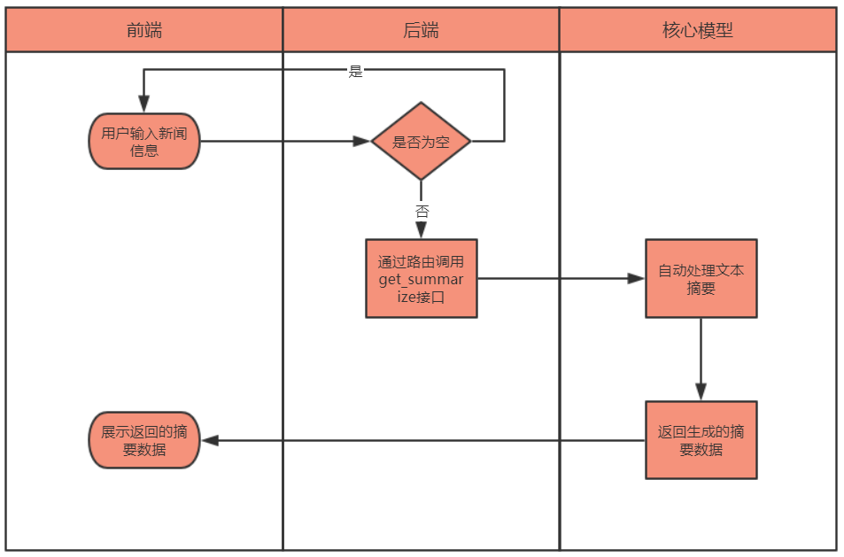
核心模型搭建：整体流程图

Slide 14
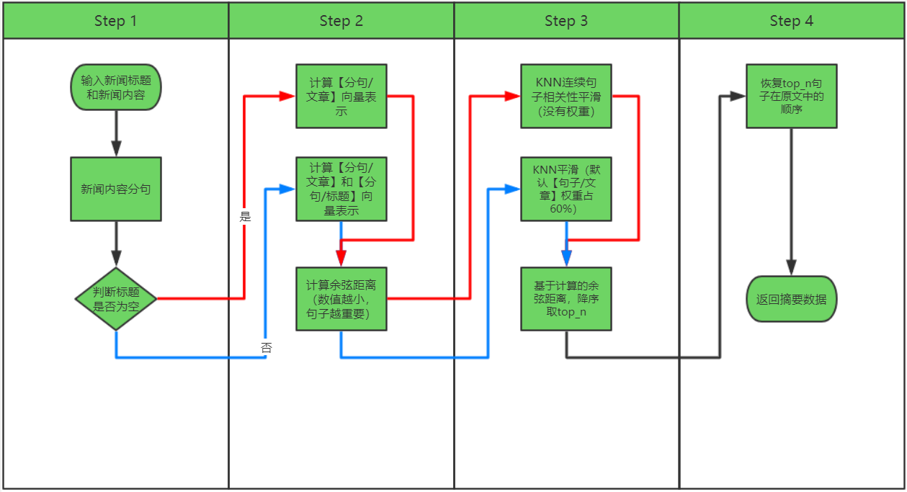
核心模型搭建：自动摘要模型流程图

Slide 15
致谢
项目导师： | 高老师 | 李老师
助教老师： | 侯助教 | 许助教
 | 周助教

